Slide 1


Slide 2

ISOLADORES DE PORCELANA
TEXPI - SPIW

Slide 3
HISTÓRICO
JIANGNAN CERAMIC WORKS
1955-1957
SPIW
10/1959-09/2003
SHANGLIAN CERAMIC WORKS
1937-1957
SHANGLIAN
CERAMIC WORKS
1957-1959
HONGYE INSULATOR WORKS
1936-1959
SPIW Co., Ltd
10/2003 até hoje.

Slide 4
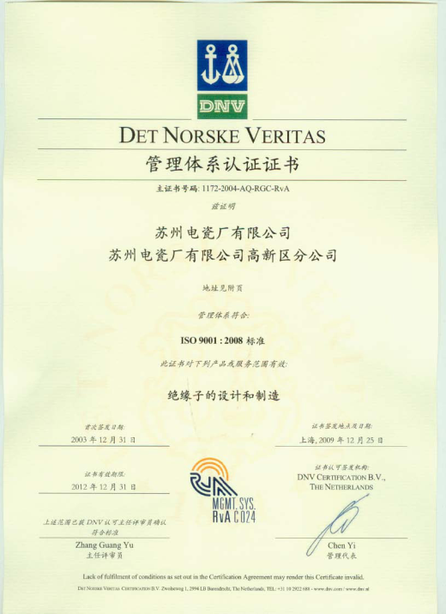
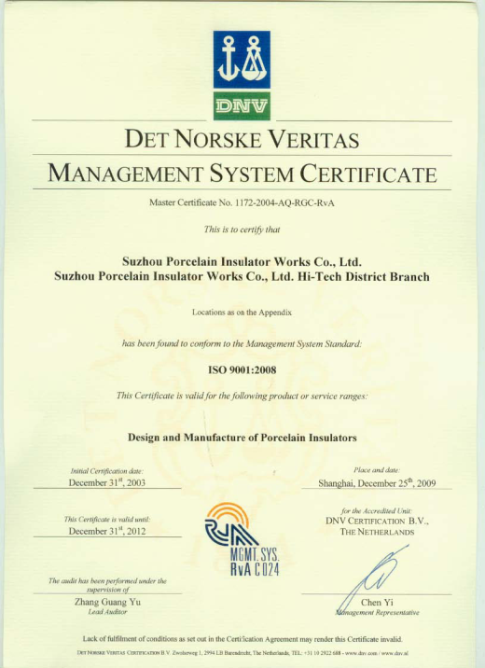
QUALIDADE
Certificada em 1997 pela DNV
Primeira empresa chinesa na área de isoladores elétricos a ser certificada pela DNV

Slide 5
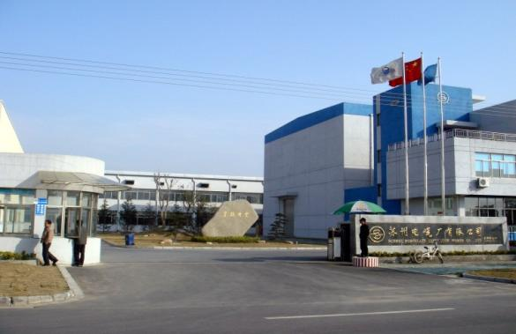
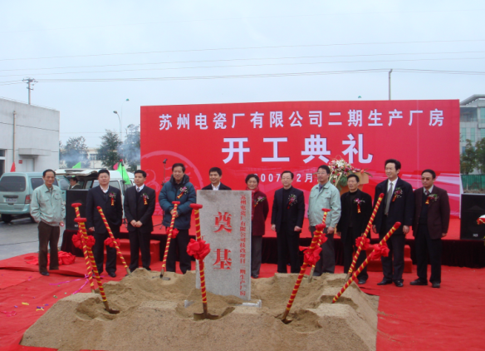
PRODUÇÃO E TECNOLOGIA
US$ 100 milhões investidos - Foco na:
  Ampliação de capacidade fabril
  Melhorias tecnológicas
2 fábricas:
  Processo Úmido e Isostático
  Área Construída= 245.000m²
Capacidade de Produção:
  De : 8.000 tons em 2004
  Para: 80.000 tons em 2024
Segundo Maior Fabricante de Isoladores da China.

Slide 6
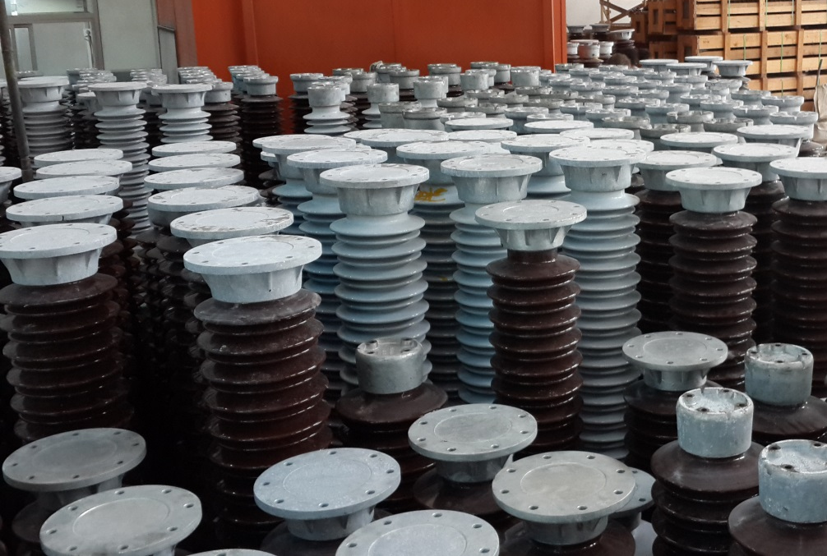
ISOLADORES DE PEDESTAL
800 mil unidades / 45.000 ton (>138kV)
Flexão máxima: 40 kN;
Altura máxima por unidade: 2500mm;
Nível de poluição até IV (31mm/kV)

Slide 7
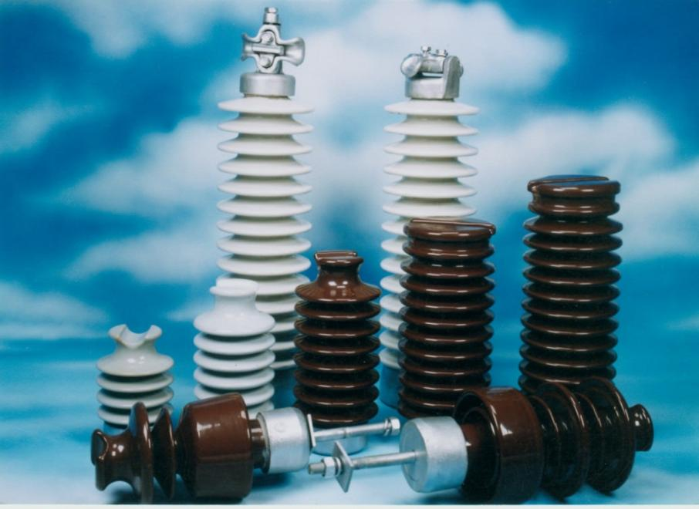
ISOLADORES PILAR
Line Posts :
  Tensão:
    Até 145 kV
  Flexão:
    8~12,5kN
Principais Mercados:
  Austrália
  Estados Unidos
  Sudeste da Ásia

Slide 8
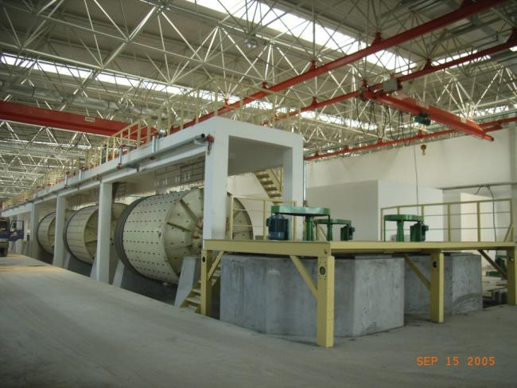
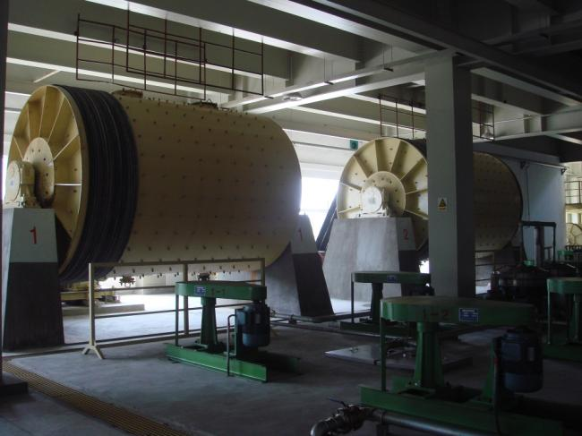
PROCESSO PRODUTIVO
2 conjuntos de moinhos com granulados para mistura da matéria prima

Slide 9
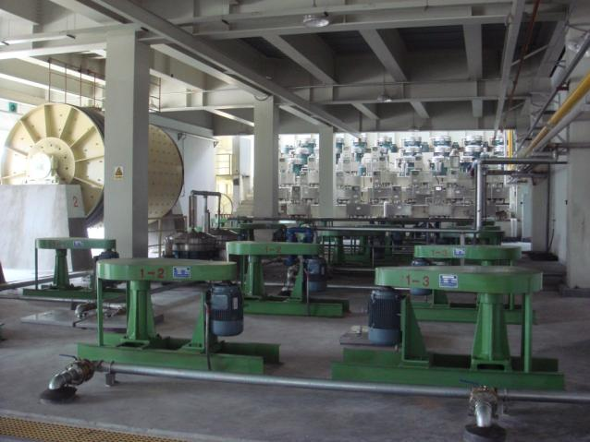
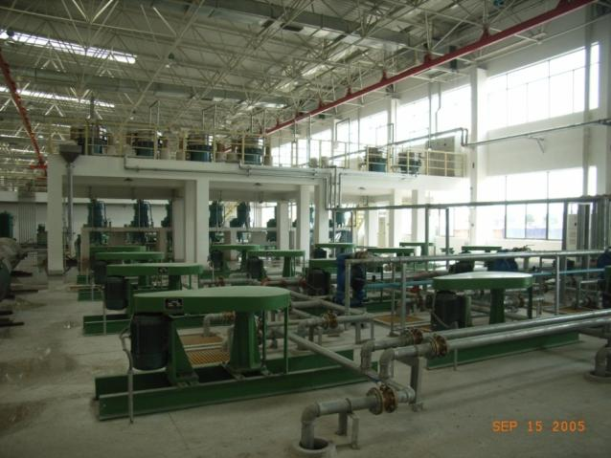
PROCESSO PRODUTIVO
2 sistemas completos de peneiramento progressivo

Slide 10
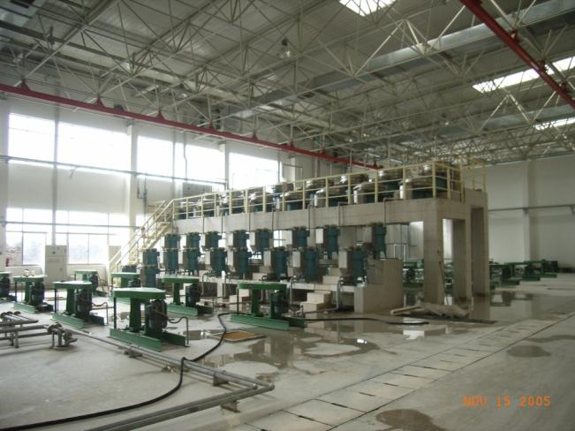

PROCESSO PRODUTIVO
2 sistemas de filtros magnéticos

Slide 11
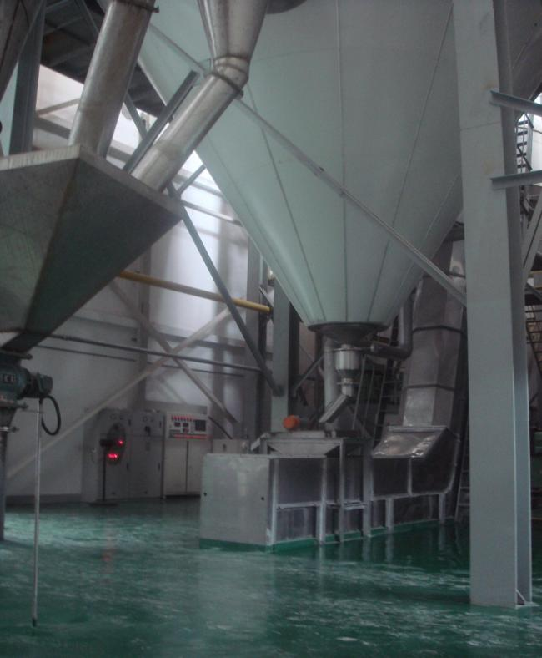
PROCESSO PRODUTIVO
Maquinário de Produção de pó fino de porcelana para ser usado no processo a seco

Slide 12
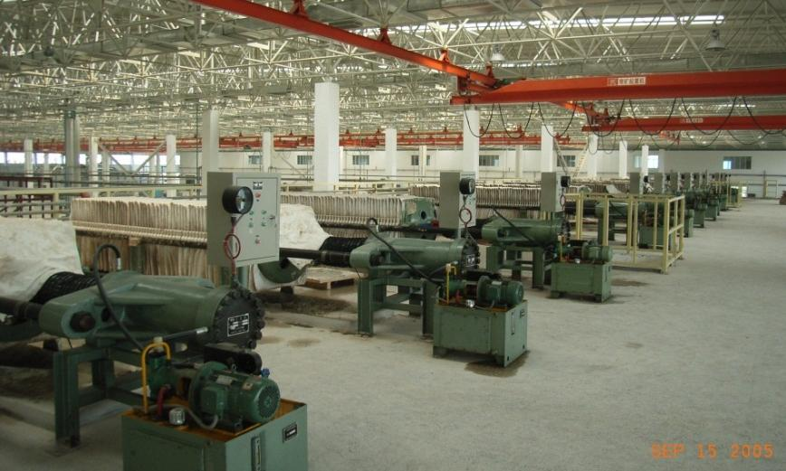
PROCESSO PRODUTIVO
26 filtros - prensa

Slide 13
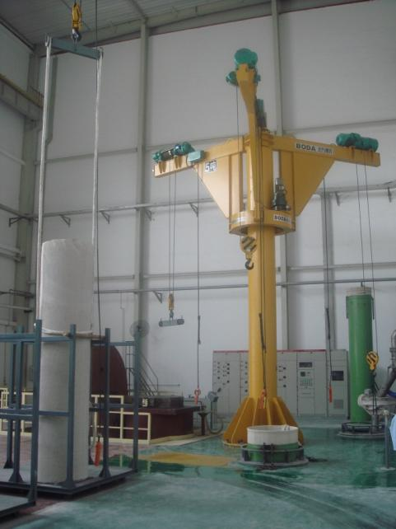
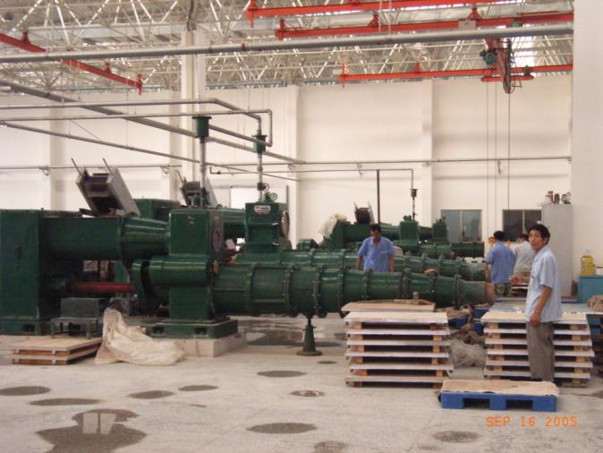
PROCESSO PRODUTIVO
Produção dos cilindros de porcelana.
Processo a seco e úmido

Slide 14
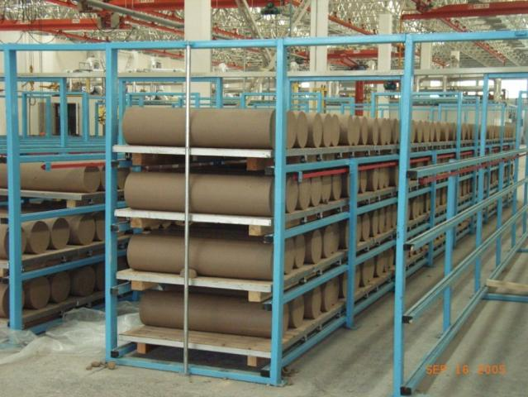
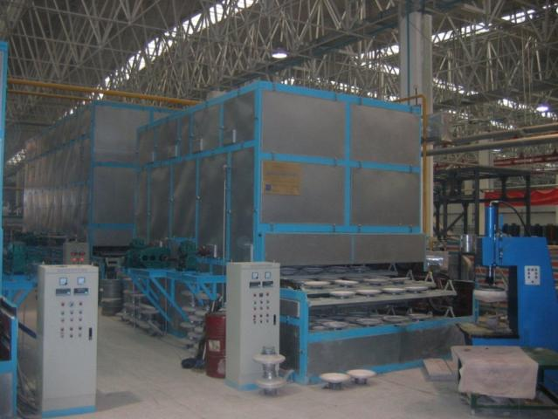
PROCESSO PRODUTIVO
Secagem (colunas e discos)

Slide 15
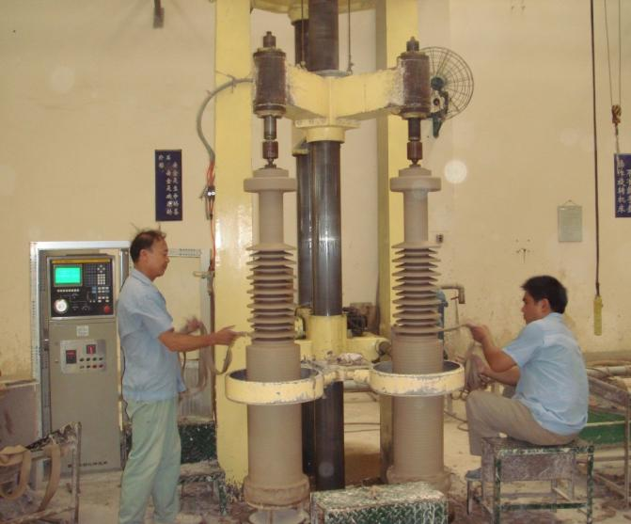
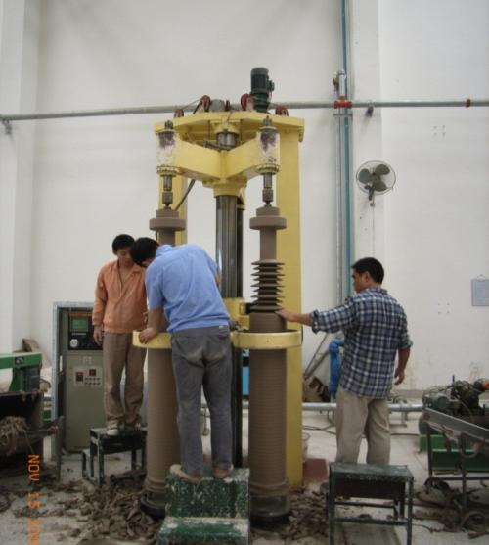
PROCESSO PRODUTIVO
Usinagem Automatizada - processo úmido.

Slide 16
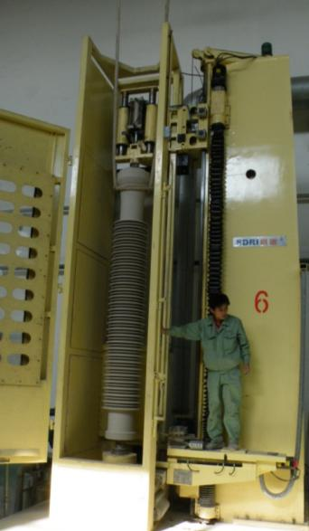
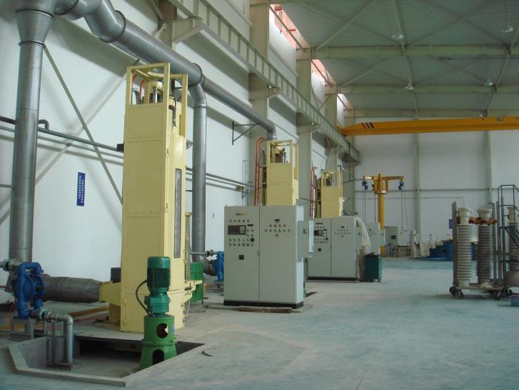
PROCESSO PRODUTIVO
Usinagem Automatizada - processo a seco.

Slide 17
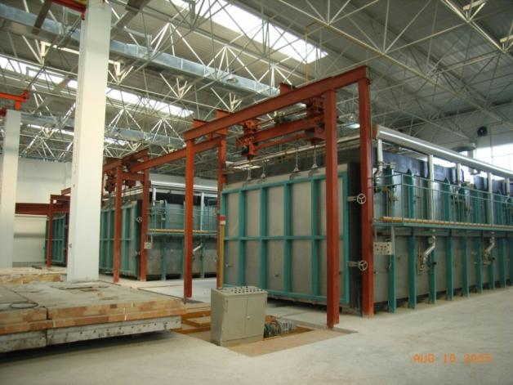
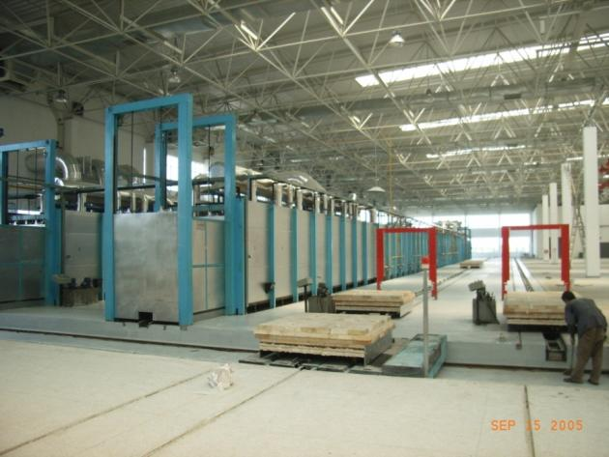
PROCESSO PRODUTIVO
Fornos contínuos e por lote

Slide 18
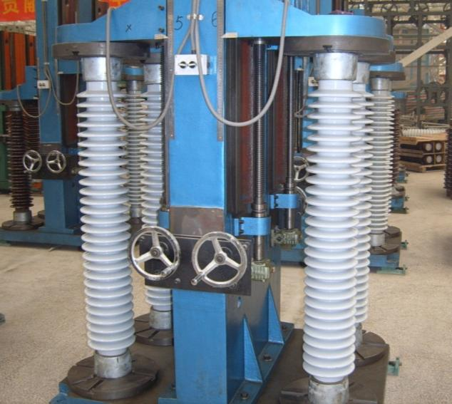
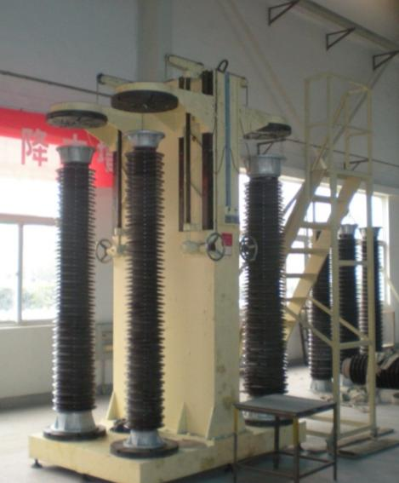
PROCESSO PRODUTIVO
Maquinário para montagem - cimentação

Slide 19
LABORATÓRIOS

Slide 20
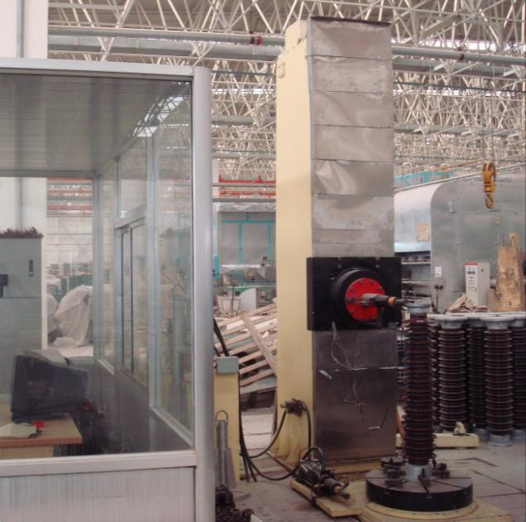
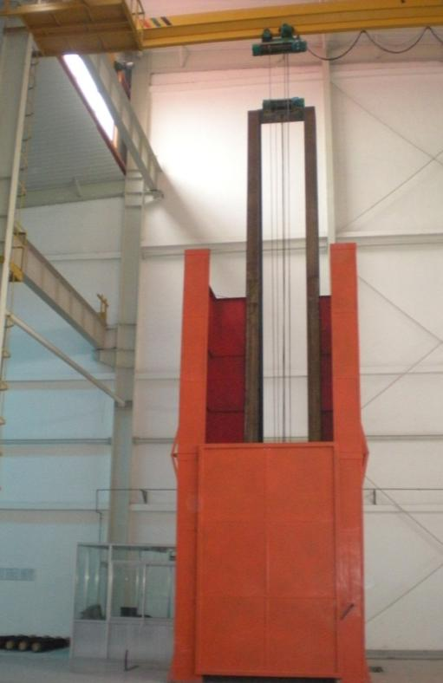
LABORATÓRIOS
Ensaios de torção e flexão:
Para isoladores com até 5 e 12 metros de altura.

Slide 21
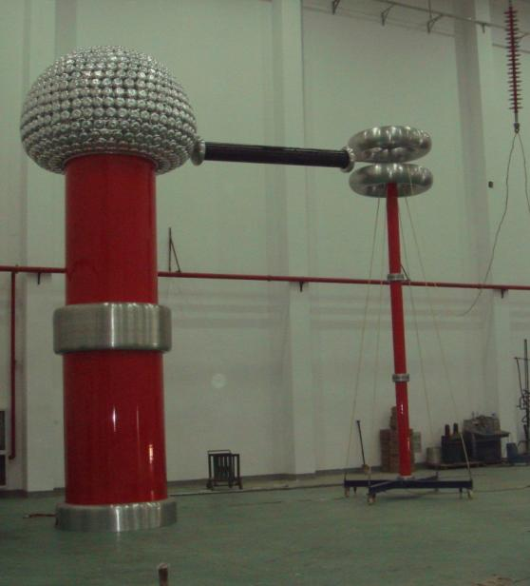
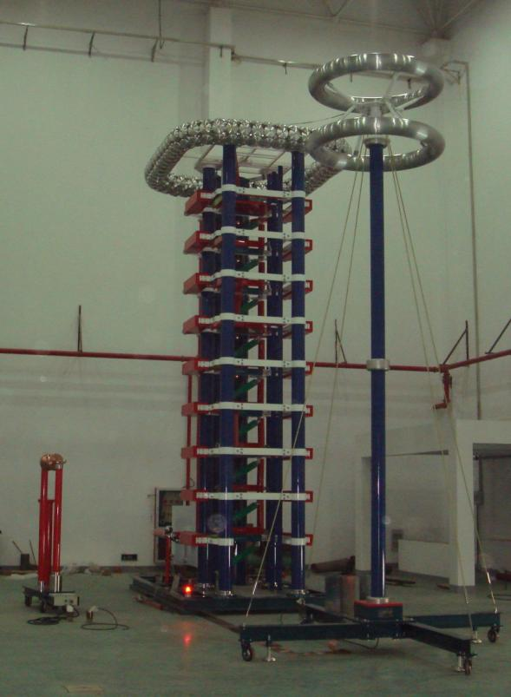
LABORATÓRIOS
Ensaio de tensão aplicada até 750 kV
Ensaio de impulso atmosférico até 1800 kV
Ensaio de manobra até 1000 kV

Slide 22
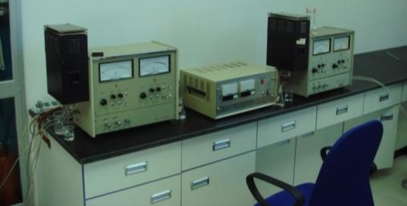
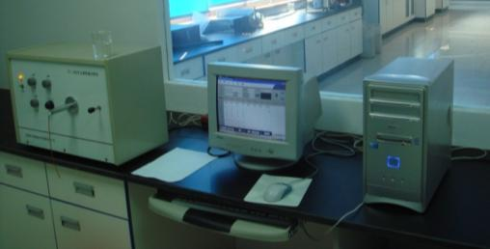
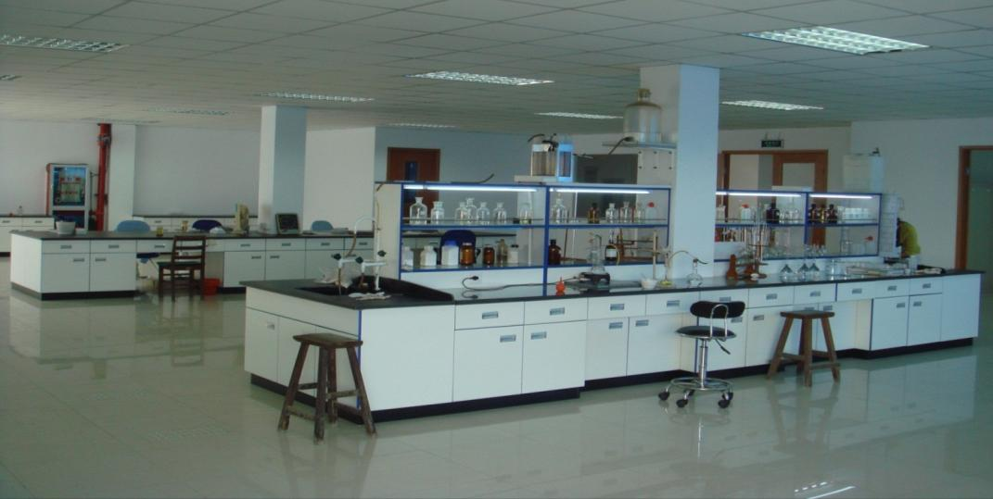
LABORATÓRIOS

Slide 23
EXPERIÊNCIA NO BRASIL
Furnas 800kV – Solução do Problema do Apagão 2009;
Eletronorte, Eletrosul, CHESF, FURNAS, CTEEP, TAESA, COPEL até 500kV
Itaipu 500kV (6 metros de altura, maior isolador já fornecido)
Homologado em todas as Concessionárias do Brasil
+ 200 mil colunas de Isoladores Fornecidas
  Melhor Qualidade do mercado
Laboratório Próprio no Brasil (Mecânico, Elétrico e Químico)
Maior estoque local de produtos ( + 10 mil colunas)
Blue List da Receita Federal:
  Desembaraços em 24/48 horas

Slide 24
OBRIGADO

